Slide 1
EUROPA.-LA VUELTA AL MUNDO EN 885 JARDINES.-Jardines Botánicos de Krakowie,St. Petersburg y Tallin.-Estonia,
Selección de textos y fotografías por
JOSE ELIAS BONELLS

Slide 2
Ogród Botaniczny Krakowie,.
Jardín Botánico de la Universidad Jagellónica ( Lat. Hortus Botanicus Universitatis Jagellonicae) - jardín botánico , fundada en 1783 en Cracovia, ocupa una superficie de 9,6 hectáreas y es el jardín botánico más antiguo de Polonia.
El estudio de la botánica para el propósito de la medicina se enseñaba en la Universidad Jagellónica desde finales del siglo XVI.
Sin embargo, la universidad no tenía una investigación jardín.
Escribir PhD. Casimir Stepkowskiego (rector) en 1756, por un monto de 5000. PLN ha permitido que el trabajo preliminar sobre el jardín suposición..

Slide 3
Jardín Botánico de la Universidad Jagellónica de Cracovia, fue fundado en 1783 y ahora es el más antiguo de Polonia.
El Jardín Botánico Cracovia fue construido en el sitio del jardín de la familia Czartoryski , comprado en 1752 por los jesuitas .
Después de la disolución de la Orden ha sido entregado a la Comisión Nacional de Educación , que en el contexto de la reforma de la Academia de Cracovia fundó el jardín botánico como una unidad auxiliar de la Catedral de la química y la historia natural.
El área cubre aproximadamente 2.4 hectáreas diseñada inicialmente como un tipo de parque de estilo barroco francés, dentro de la cual decorado recolección de plantas medicinales y ornamentales.

Slide 4
La Organización del jardin la aborda John Jaskiewicz (1749-1809).
En 1783, comenzó la labor preparatoria, y en 1787 construyeron los primeros invernaderos .
El área del jardín fue ampliada varias veces. Su área actual de alrededor de 9.6 ha obtenido en los años cincuenta del siglo XX.
El complejo de invernaderos más temprano "Victoria", parte del cual se encuentra en el lugar del invernadero más antiguo fue reconstruido en los siglos XIX y XX, y en los años 1993-1998 fue sometido a la reconstrucción. En 1882, la casa de las palmeras existente se construyó hasta 1969

Slide 5
En 1966 se inauguró la casa de palma "Jubileo" con los invernaderos tropicales de la banda.
Desde 1954 viene "holandés" - bajo nivel de emisiones que contienen, entre otras cosas, colecciones de orquídeas.
En los años 1788-1792 se construyó el edificio del Observatorio Astronómico (reconstruido en 1858/59).
El observatorio ha trabajado en Śniadecki , famoso matemático y astrónomo Cracovia, y el astrónomo Tadeusz Banachiewicz .
Hoy en día, en un edificio llamado el Collegium Śniadeckiego alberga el Instituto de Botánica.

Slide 6
En 1792 el jardín fue una de las más antiguas estaciones meteorológicas en territorio polaco. Tiene una serie continua de mediciones de 1825. Originalmente, el sitio fue estirada Jurydyka Alegre, fundado en 1639 por Catalina Zamoyska , que a su vez le dio sólo un nombre así.
Probablemente ya existía aquí durante la gran propiedad suburbana renacentista como palacete de "villa suburbana.“.
Residencia rodeada geométrica, parque acantonado en la parte sur del canal de agua corriendo de los antiguos meandros abandonados.
Princes Czartoryski le hizo uno de los más bellos palacios cerca de Cracovia..

Slide 7
La reconstrucción del edificio a las necesidades del Observatorio Astronómico hechas por el arquitecto del proyecto Varsovia Stanislaw Zawadzki , y velado su aplicación Feliks Radwanski .
Actualmente en el Jardín Botánico de la Universidad Jagellónica se encuentran unas 5000 especies y variedades de plantas de todo el mundo, incluyendo cerca de 1.000 especies de árboles y arbustos, y más de 2.000 especies y variedades de plantas en invernaderos.
Arboretum , que es parte del parque Jardín, colección de árboles y arbustos se centró, y ocupa la mayor superficie . Compuesta en parte como un parque, y en parte como grupos temáticos - geográficos o decorativos.

Slide 8
Una colección de plantas leñosas tiene cerca de 1000 especies y variedades, el grupo más valioso de los arces y los robles que . Entre los muchos robles con cerca de 230 años ", Jagiellonian Roble "- roble Quercus robur .
El área del Jardín Botánico se divide en varias secciones:
Las colecciones de plantas tropicales - Invernaderos
Victoria - el nombre viene de la Victoria Royal Victoria amazonica creciendo en el estanque.
Jubilee - construido para conmemorar el 600 aniversario de la Universidad Jagellónica de 1964
Holandés - el nombre significa un tipo de invernadero.

Slide 9
Las plantas de tierra
Plantas de la Biblia
Arboretum
Sistemática de plantas
Biología de las plantas
Las plantas protegidas
Rocalla
Las plantas medicinales y otros servicios públicos
Plantas ornamentales
Plantas acuáticas

Slide 10
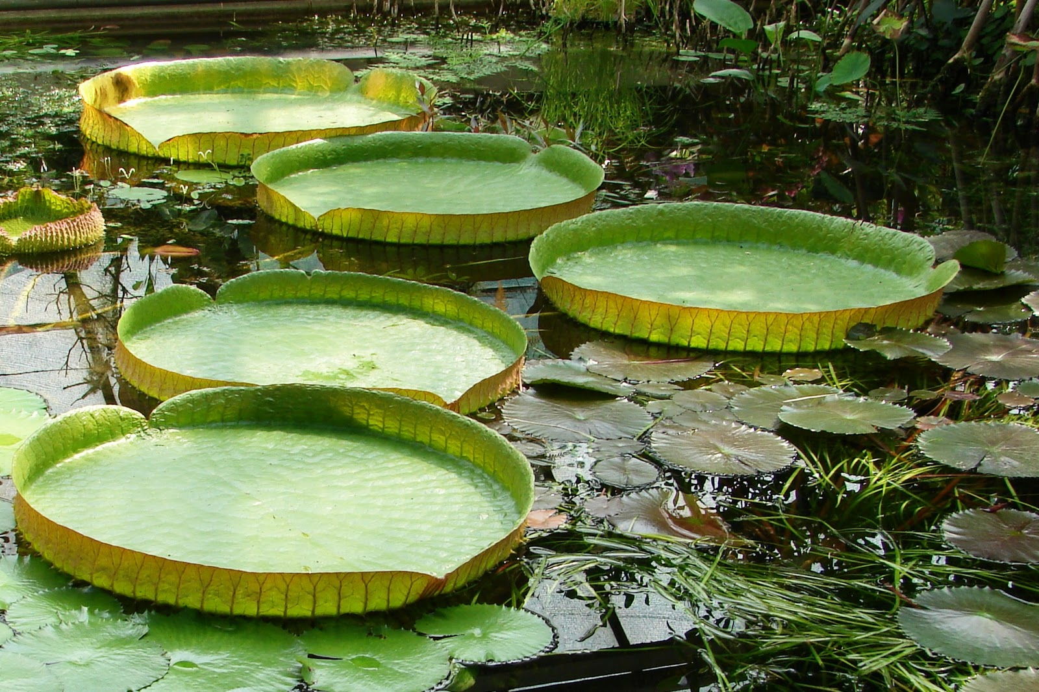
Notes:
Ogród Botaniczny Krakowie,.

Slide 11
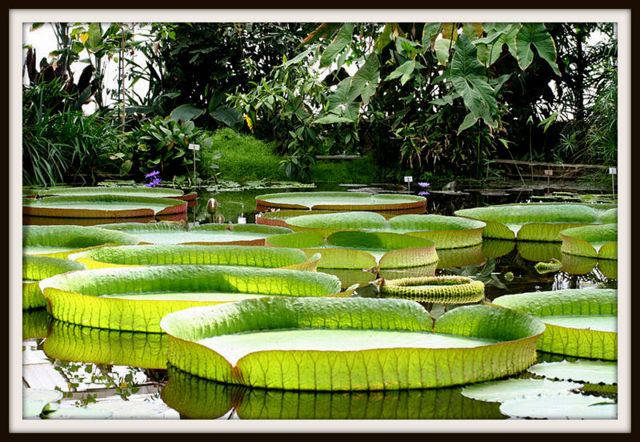
Notes:
Ogród Botaniczny Krakowie,.

Slide 12
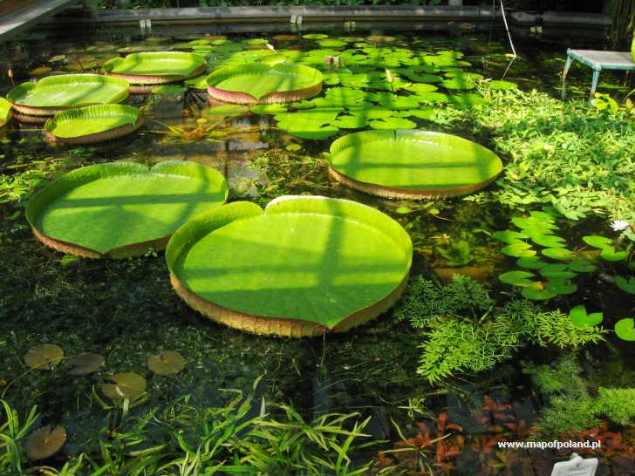
Notes:
Ogród Botaniczny Krakowie,.

Slide 13
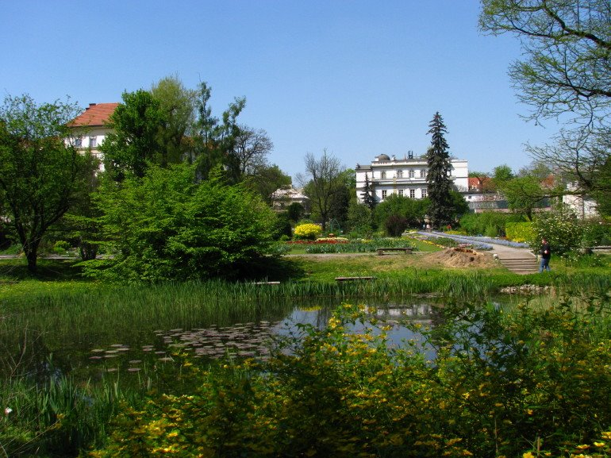
Notes:
Ogród Botaniczny Krakowie,.

Slide 14
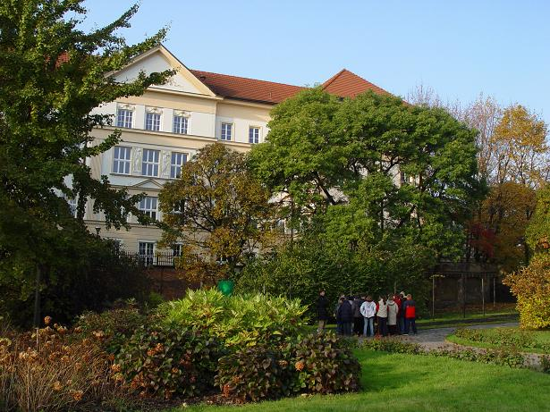
Notes:
Ogród Botaniczny Krakowie,.

Slide 15
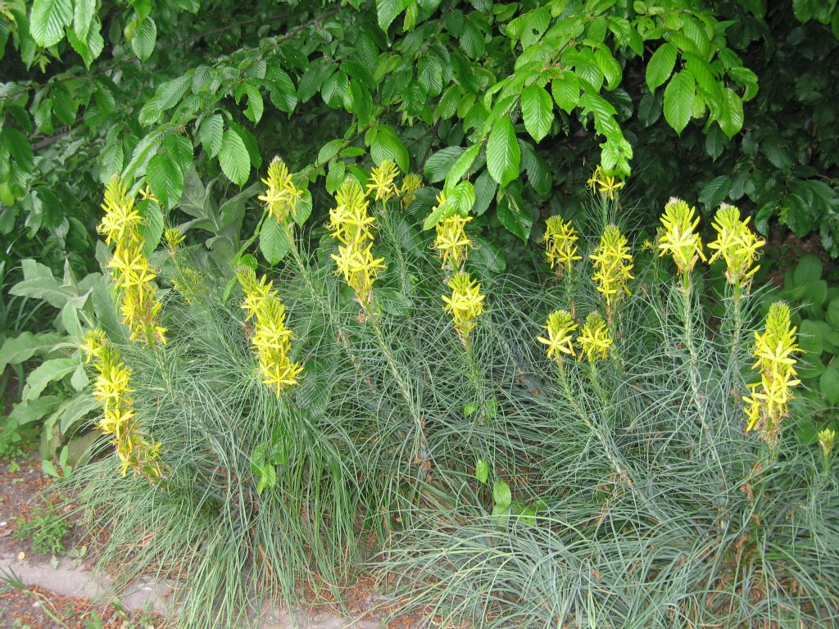
Notes:
Ogród Botaniczny Krakowie,.

Slide 16
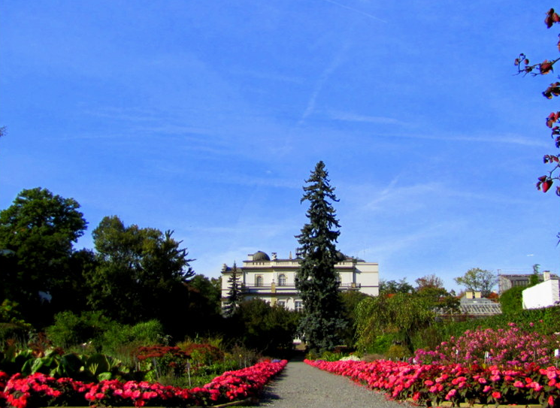
Notes:
Ogród Botaniczny Krakowie,.

Slide 17
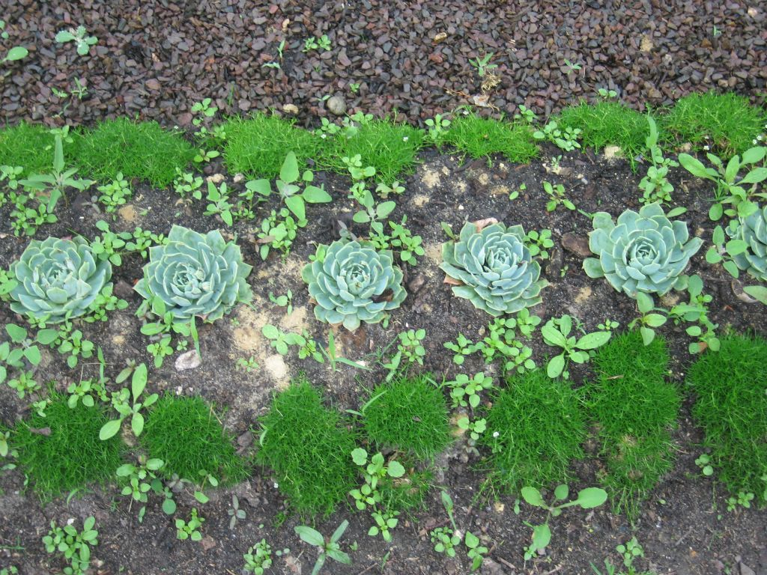
Notes:
Ogród Botaniczny Krakowie,.

Slide 18
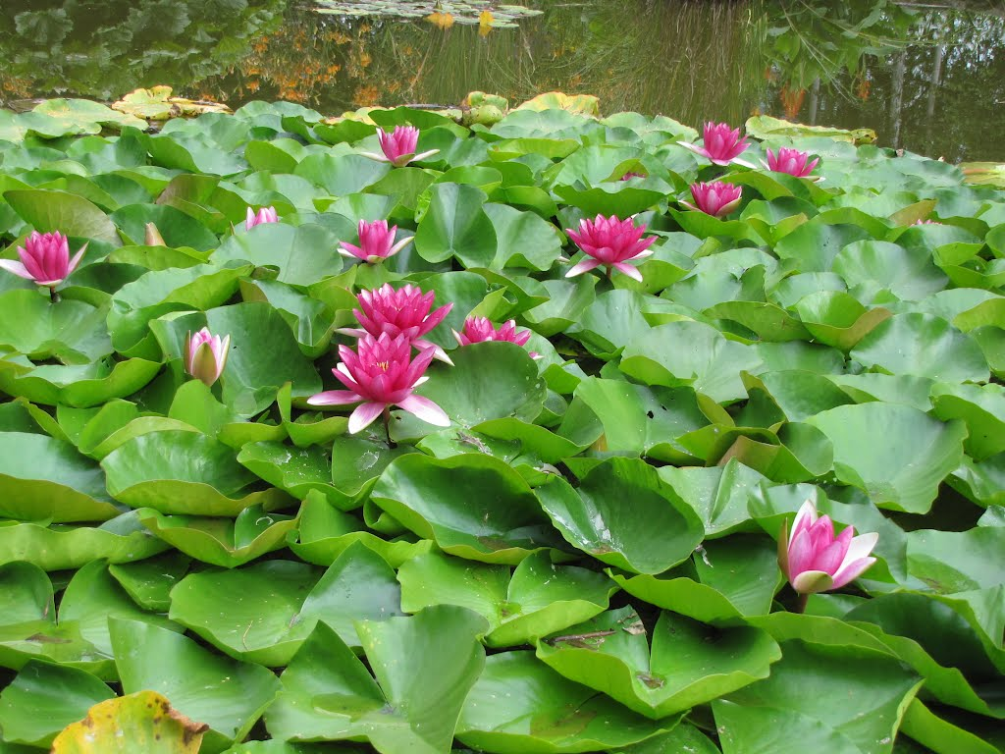
Notes:
Ogród Botaniczny Krakowie,.

Slide 19
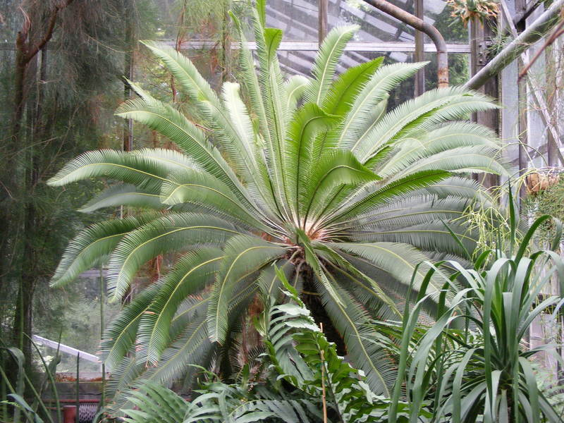
Notes:
Ogród Botaniczny Krakowie,.

Slide 20
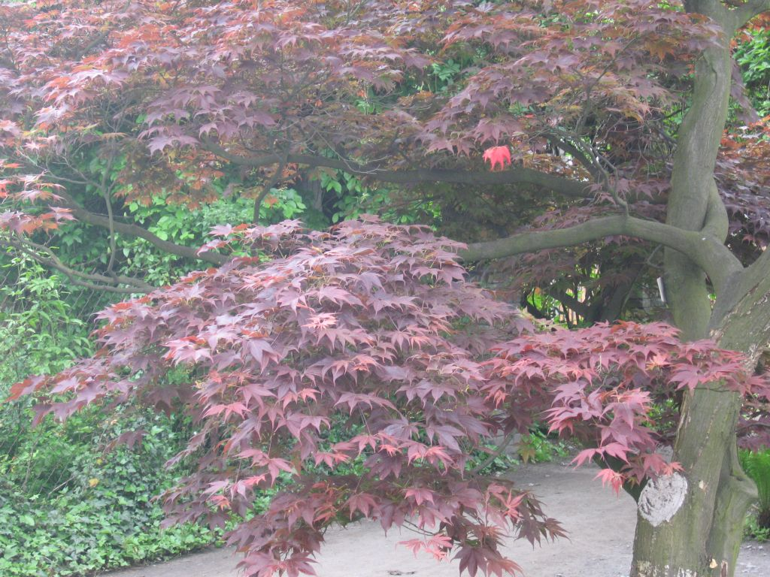
Notes:
Ogród Botaniczny Krakowie,.

Slide 21
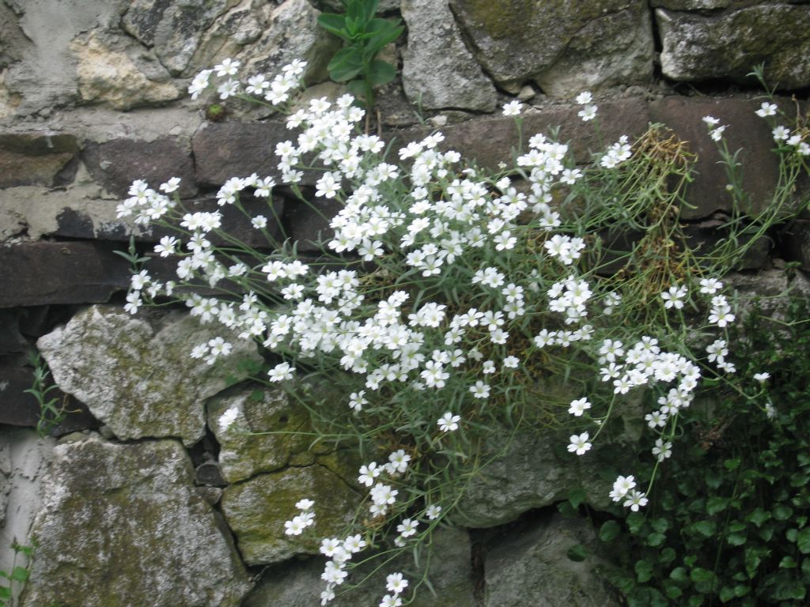
Notes:
Ogród Botaniczny Krakowie,.

Slide 22
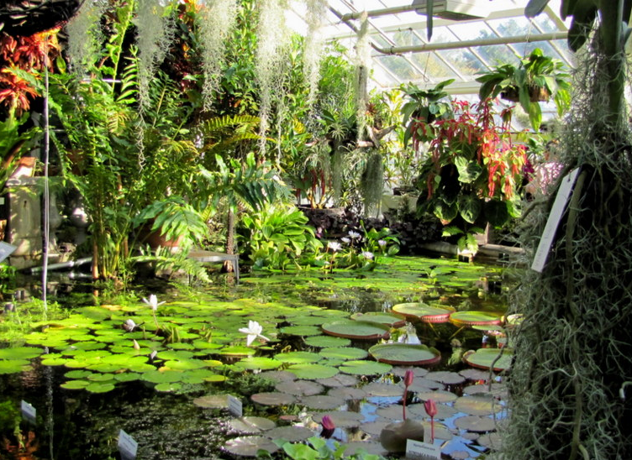
Notes:
Ogród Botaniczny Krakowie,.

Slide 23
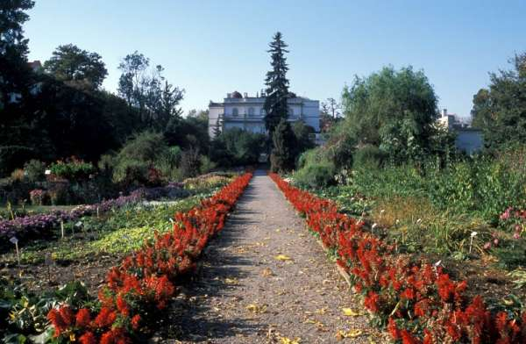
Notes:
Ogród Botaniczny Krakowie,.

Slide 24
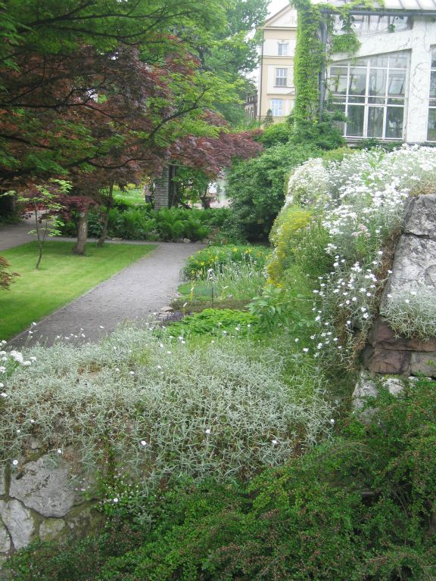
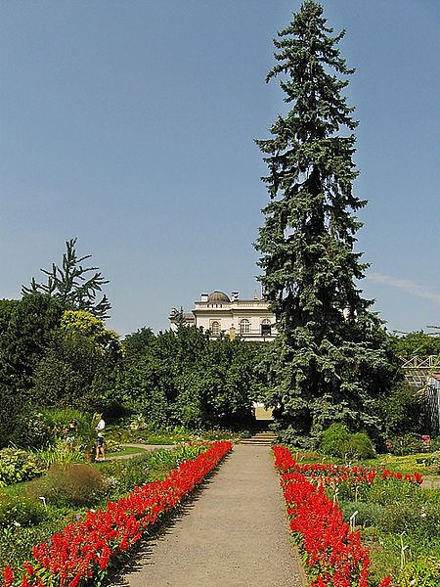

Slide 25
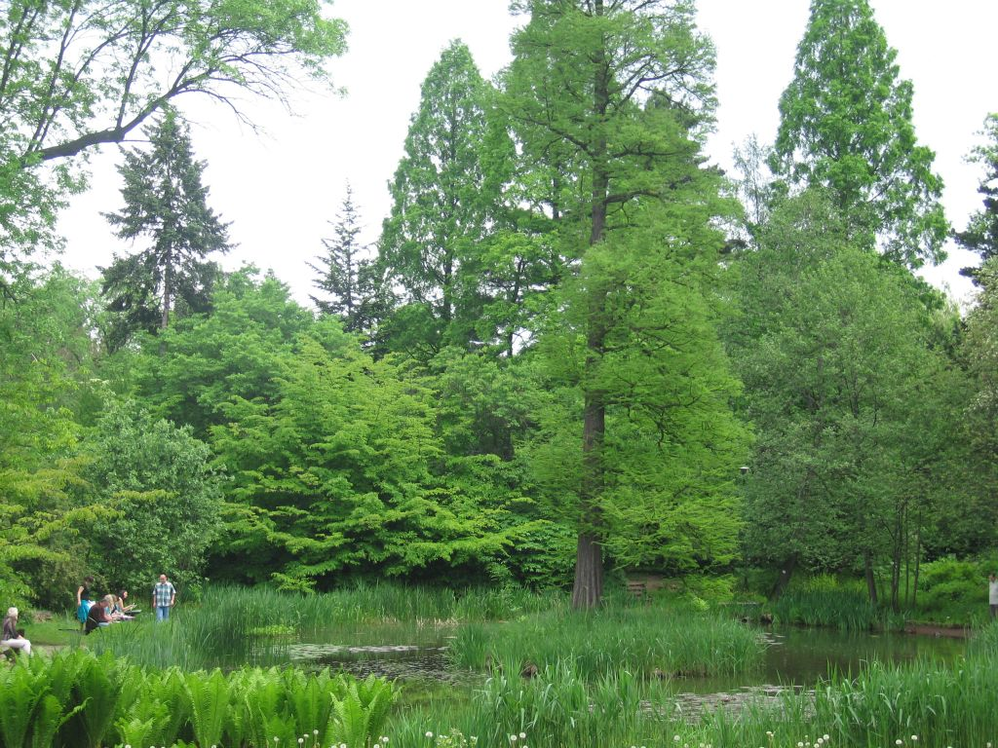
Notes:
Ogród Botaniczny Krakowie,.

Slide 26
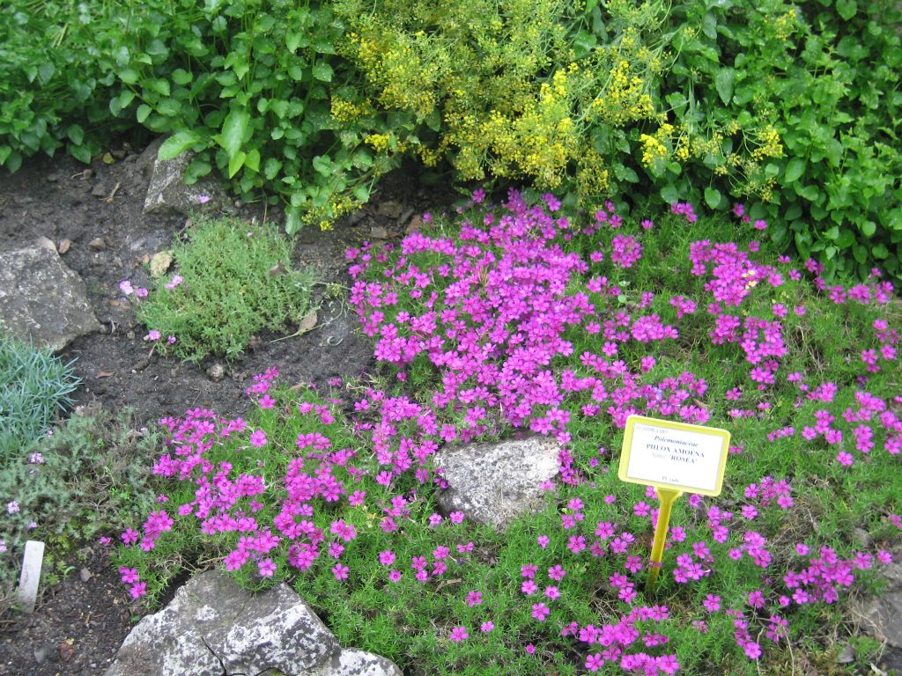
Notes:
Ogród Botaniczny Krakowie,.

Slide 27
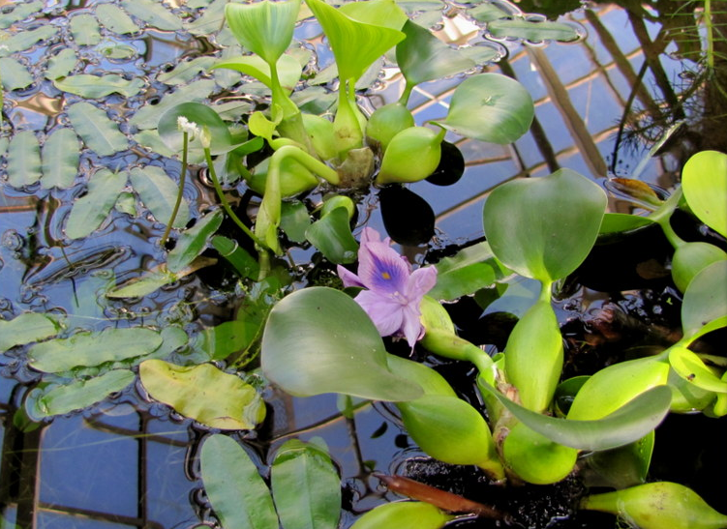
Notes:
Ogród Botaniczny Krakowie,.

Slide 28
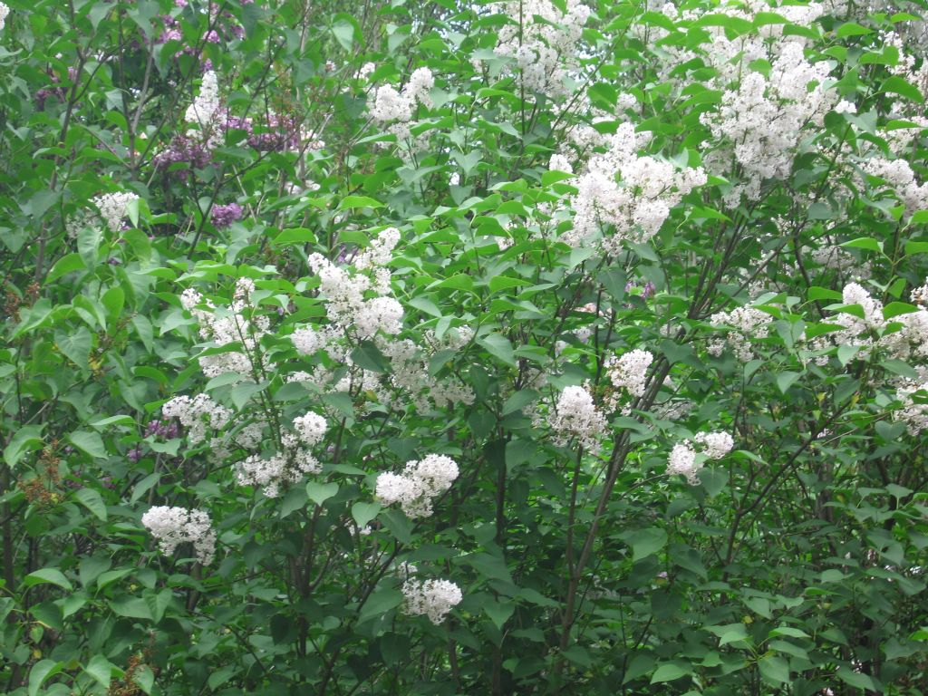
Notes:
Ogród Botaniczny Krakowie,.

Slide 29
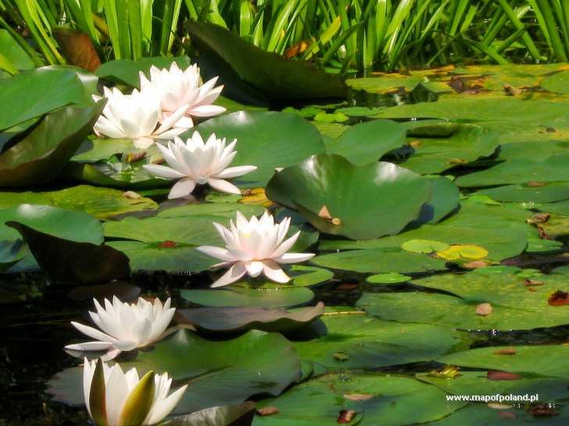
Notes:
Ogród Botaniczny Krakowie,.

Slide 30
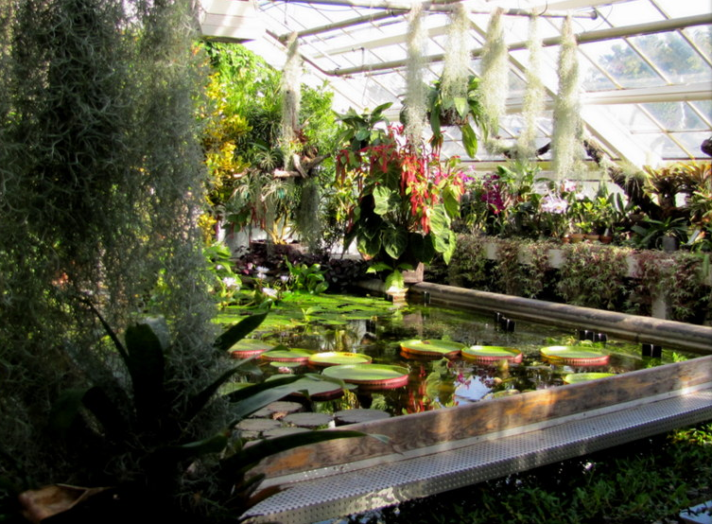
Notes:
Ogród Botaniczny Krakowie,.

Slide 31
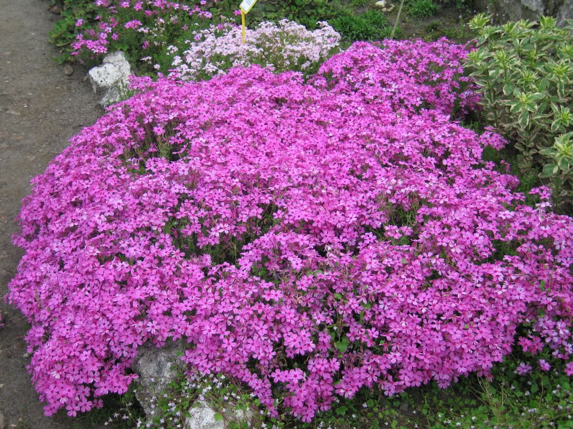
Notes:
Ogród Botaniczny Krakowie,.

Slide 32
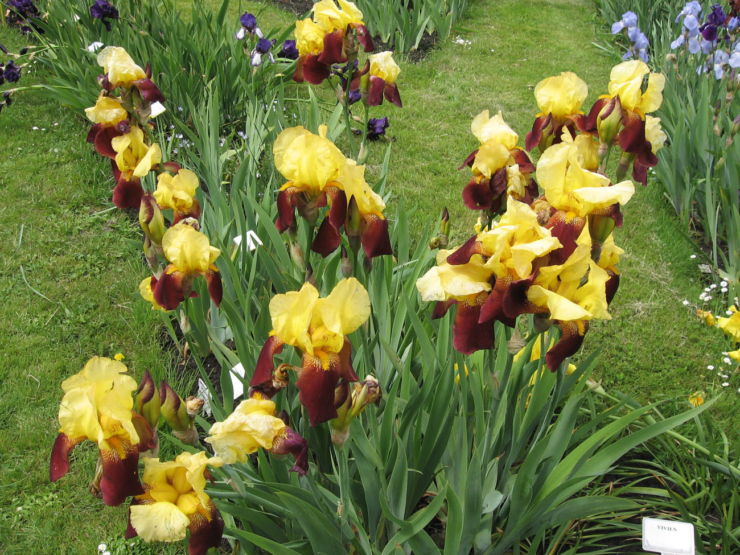
Notes:
Ogród Botaniczny Krakowie,.

Slide 33
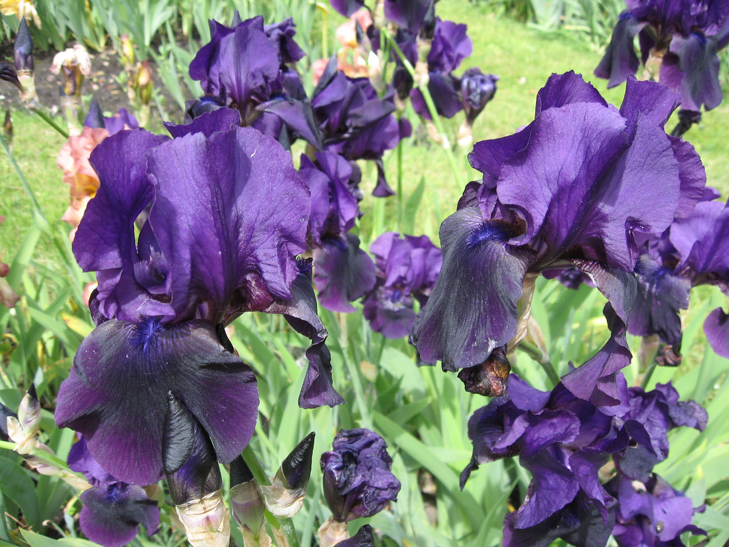
Notes:
Ogród Botaniczny Krakowie,.

Slide 34
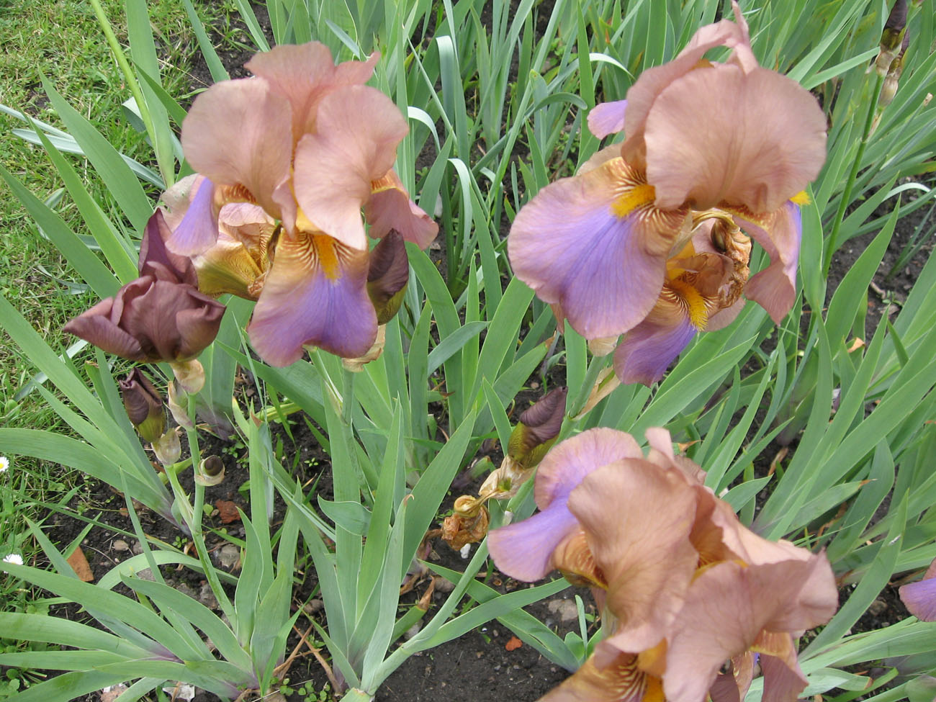
Notes:
Ogród Botaniczny Krakowie,.

Slide 35
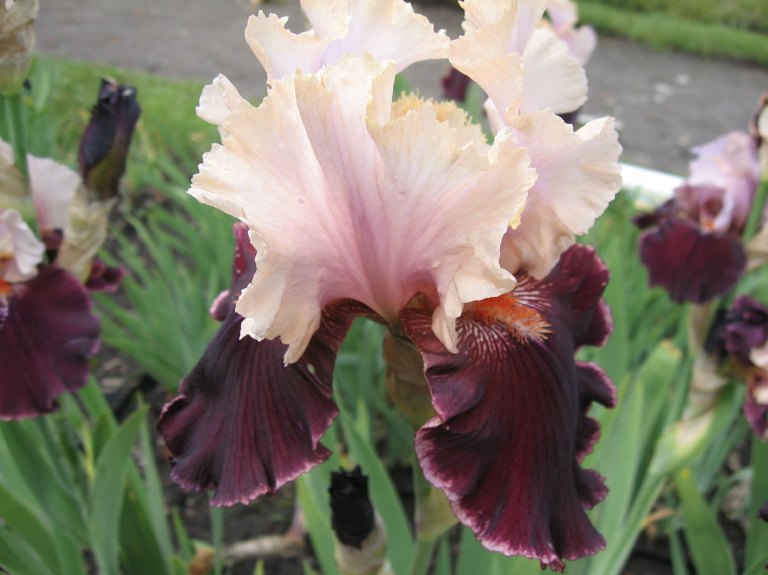
Notes:
Ogród Botaniczny Krakowie,.

Slide 36
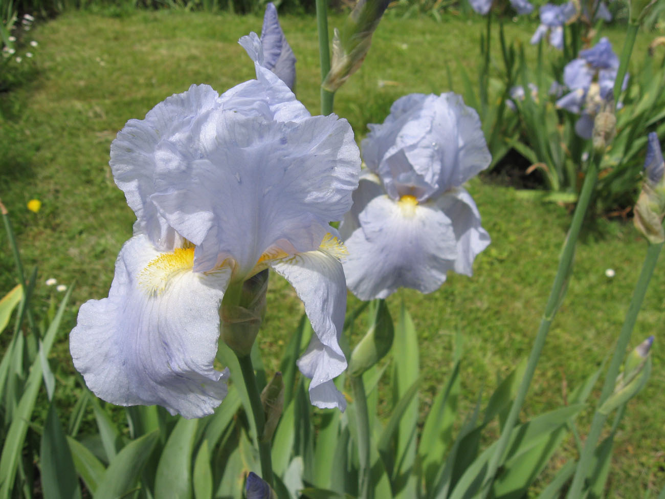
Notes:
Ogród Botaniczny Krakowie,.

Slide 37
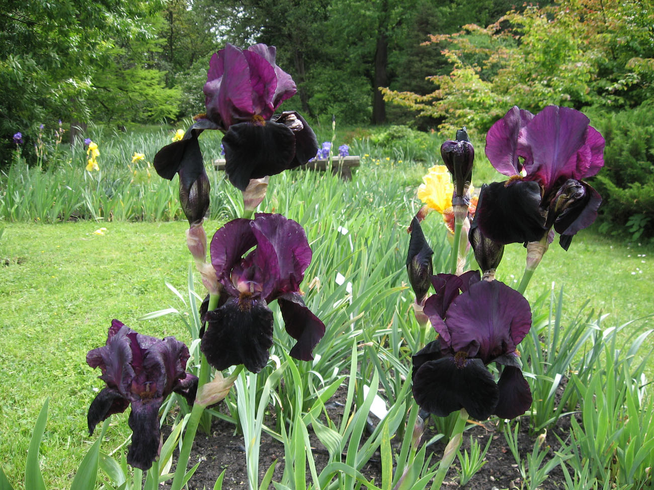
Notes:
Ogród Botaniczny Krakowie,.

Slide 38
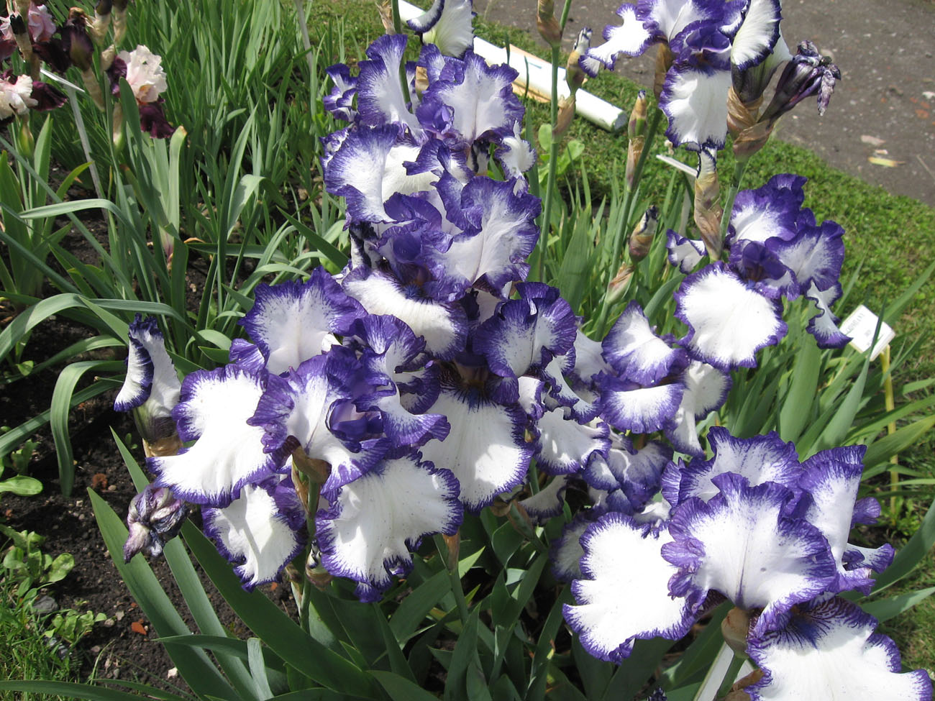
Notes:
Ogród Botaniczny Krakowie,.

Slide 39
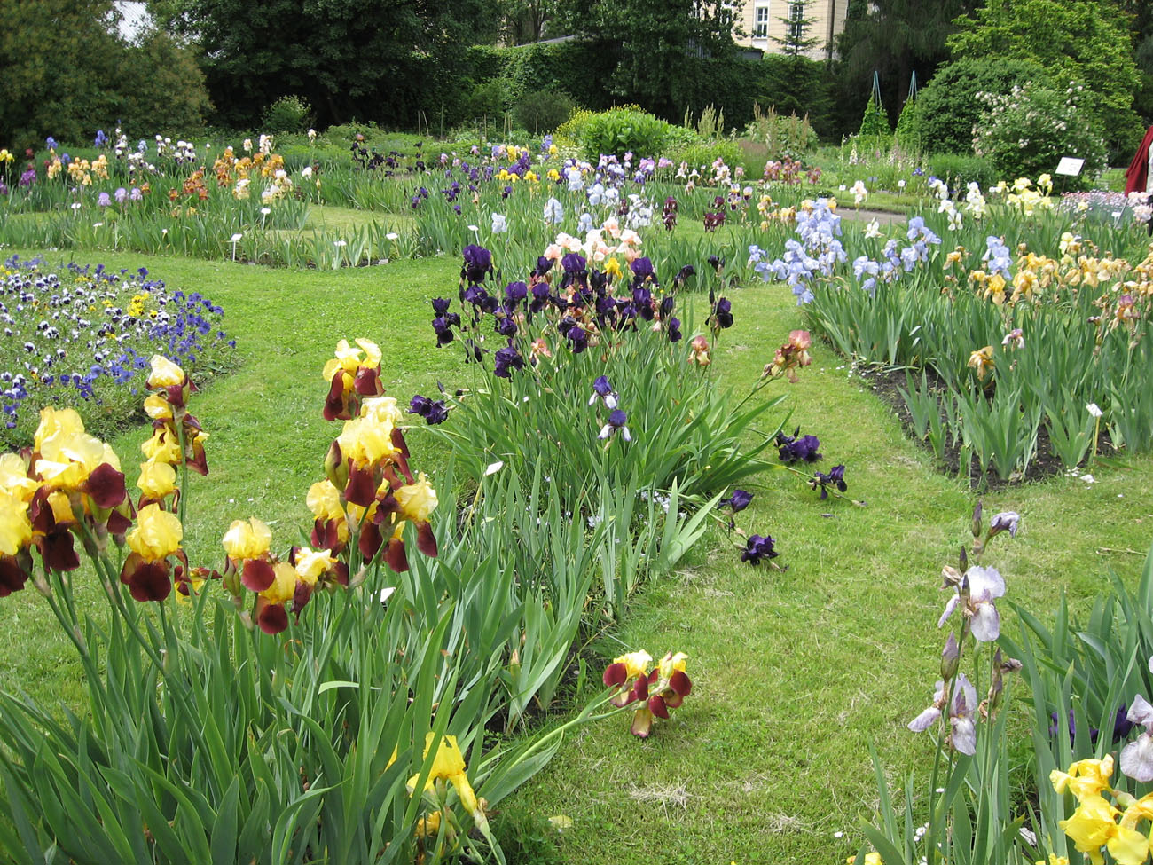
Notes:
Ogród Botaniczny Krakowie,.

Slide 40
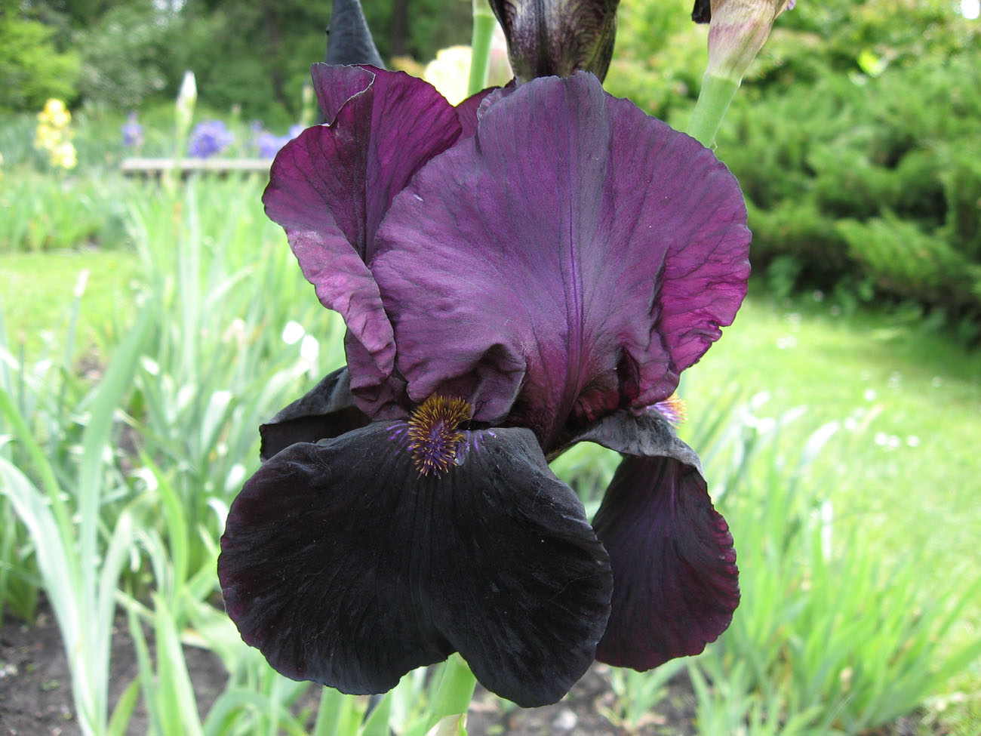
Notes:
Ogród Botaniczny Krakowie,.

Slide 41
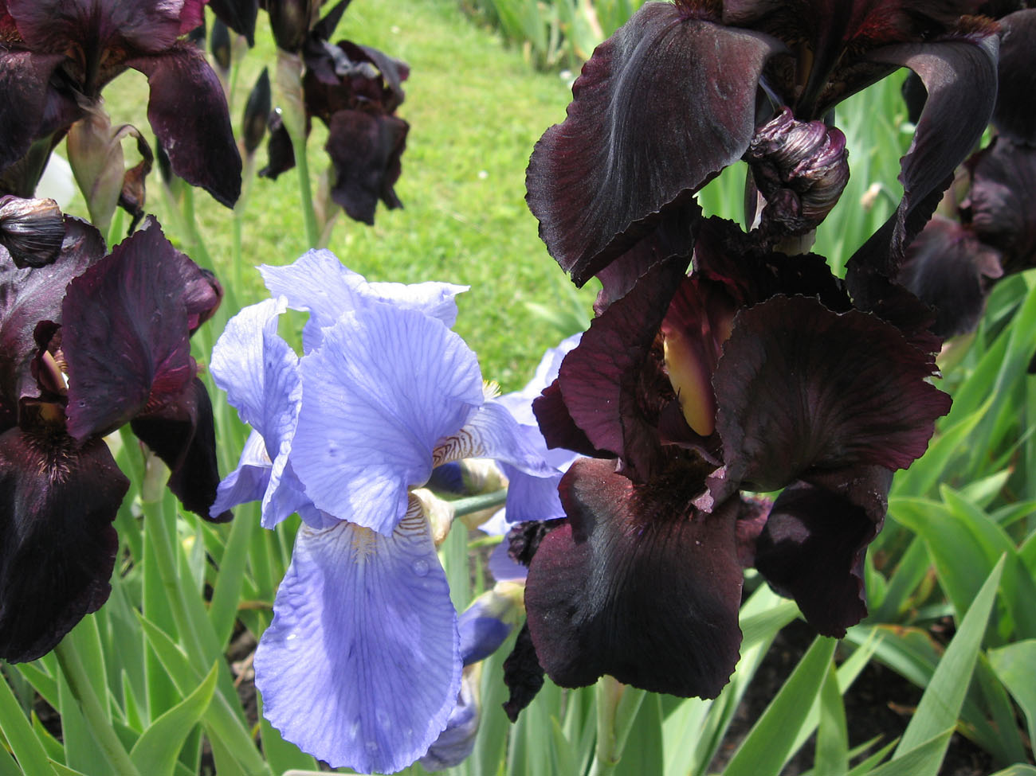
Notes:
Ogród Botaniczny Krakowie,.

Slide 42
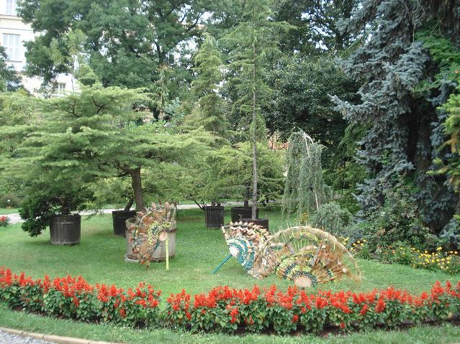
Notes:
Ogród Botaniczny Krakowie,.

Slide 43
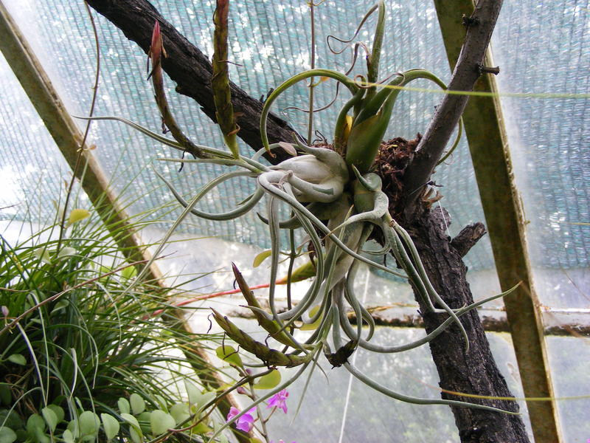
Notes:
Ogród Botaniczny Krakowie,.

Slide 44
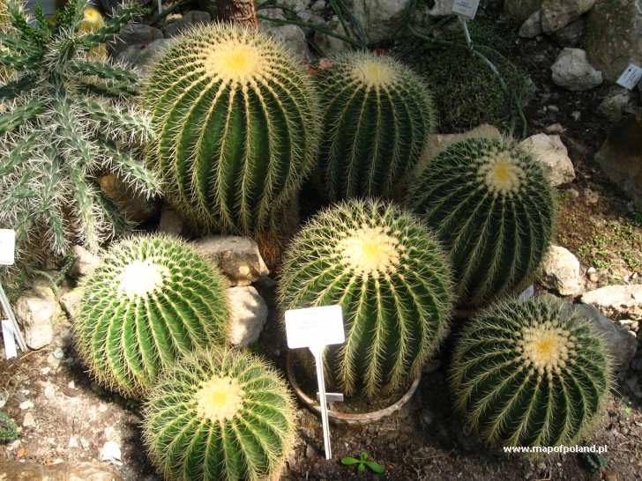
Notes:
Ogród Botaniczny Krakowie,.

Slide 45
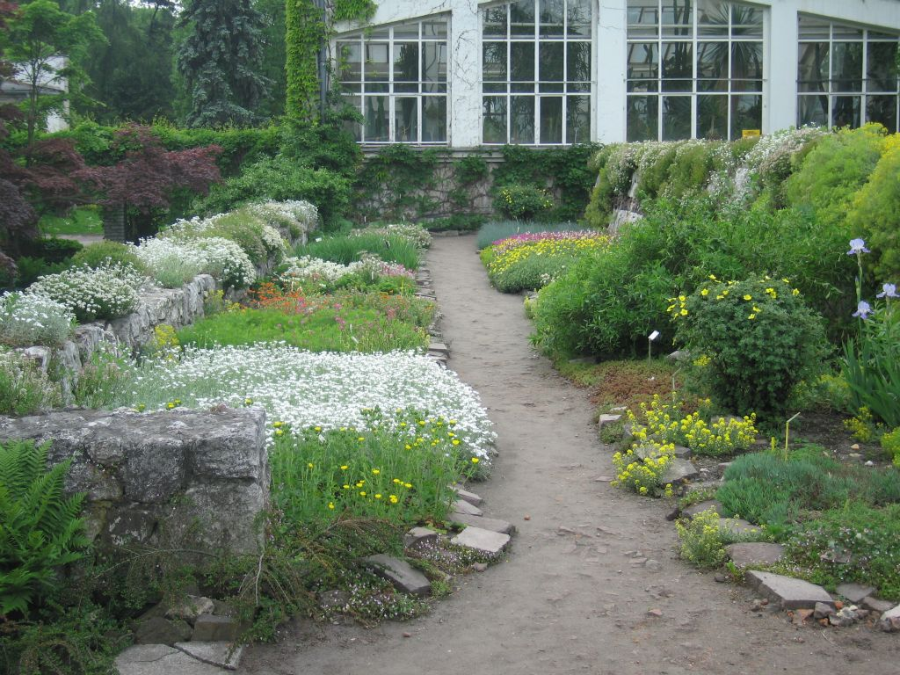
Notes:
Ogród Botaniczny Krakowie,.

Slide 46
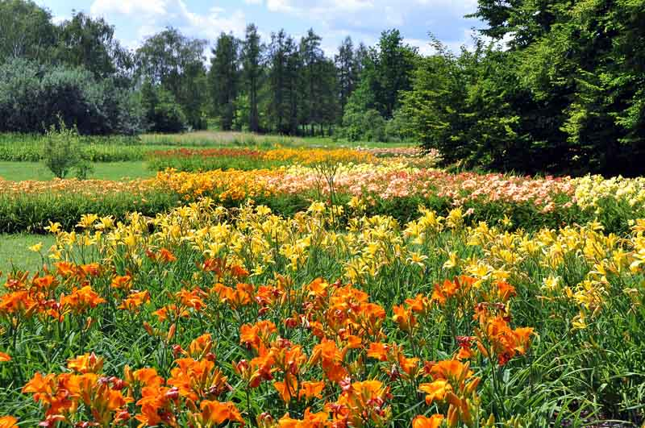
Notes:
Ogród Botaniczny Krakowie,.

Slide 47
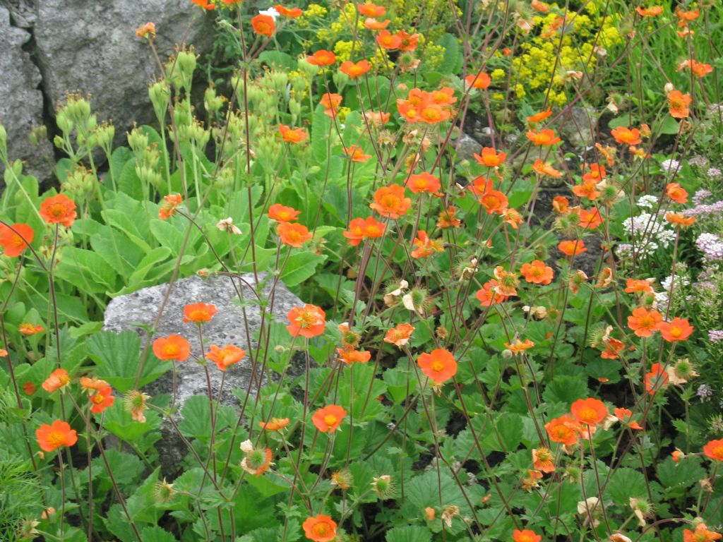
Notes:
Ogród Botaniczny Krakowie,.

Slide 48
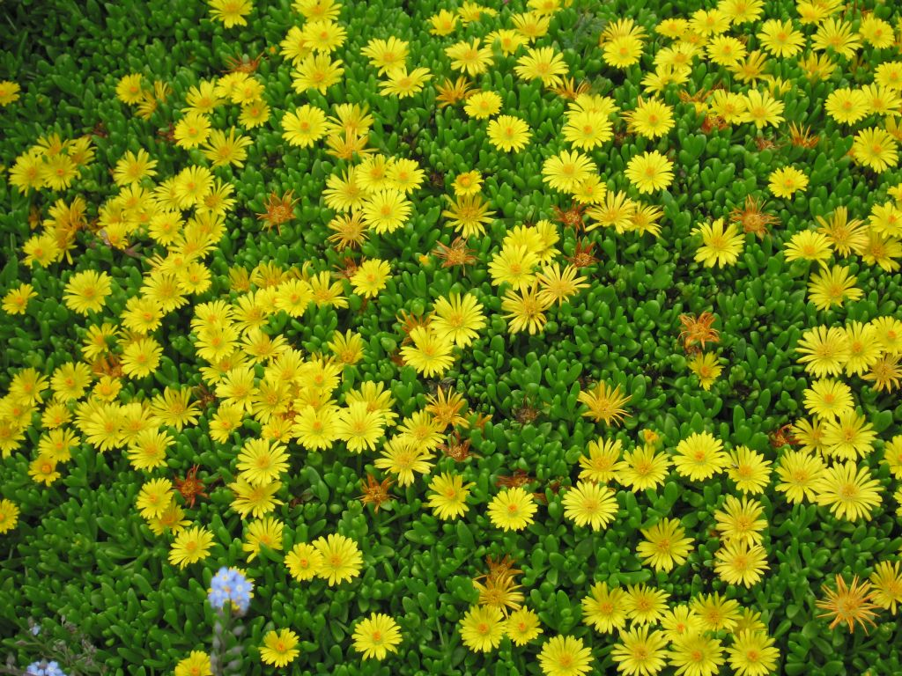
Notes:
Ogród Botaniczny Krakowie,.

Slide 49
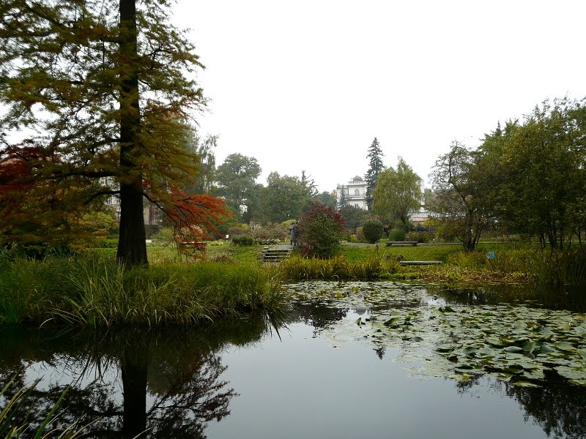
Notes:
Ogród Botaniczny Krakowie,.

Slide 50
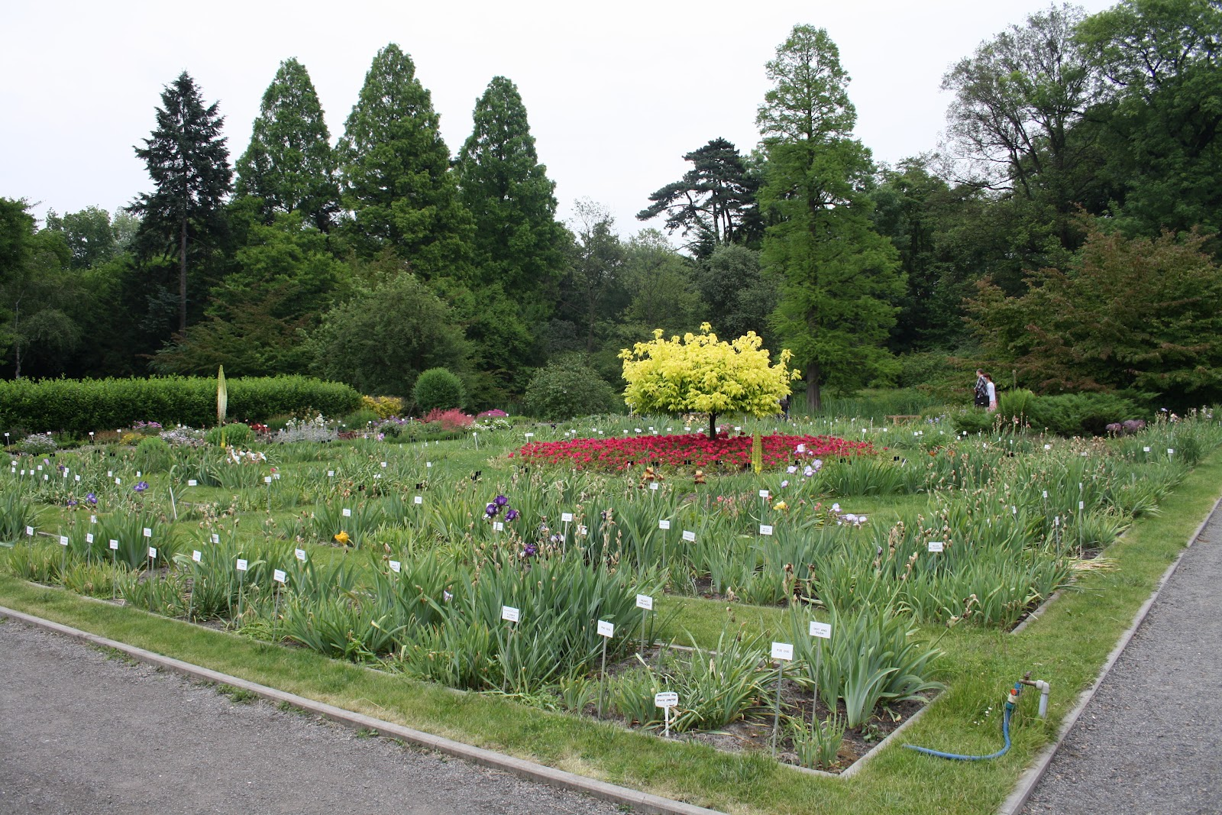
Notes:
Ogród Botaniczny Krakowie,.

Slide 51
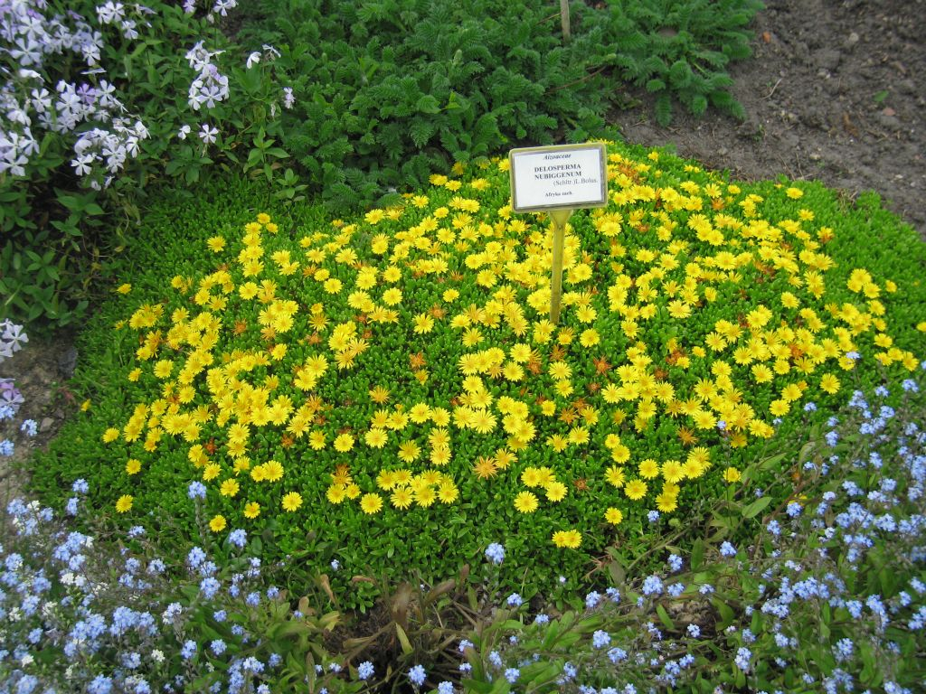
Notes:
Ogród Botaniczny Krakowie,.

Slide 52
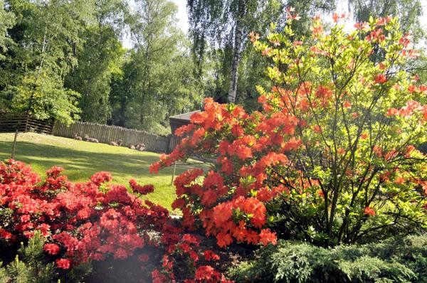
Notes:
Ogród Botaniczny Krakowie,.

Slide 53
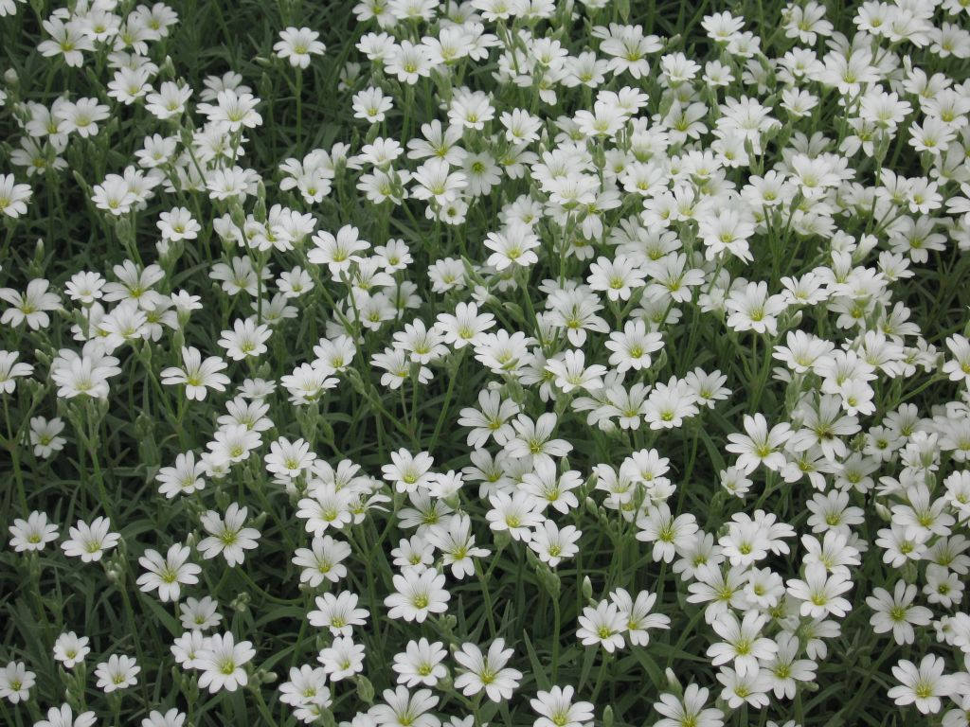
Notes:
Ogród Botaniczny Krakowie,.

Slide 54
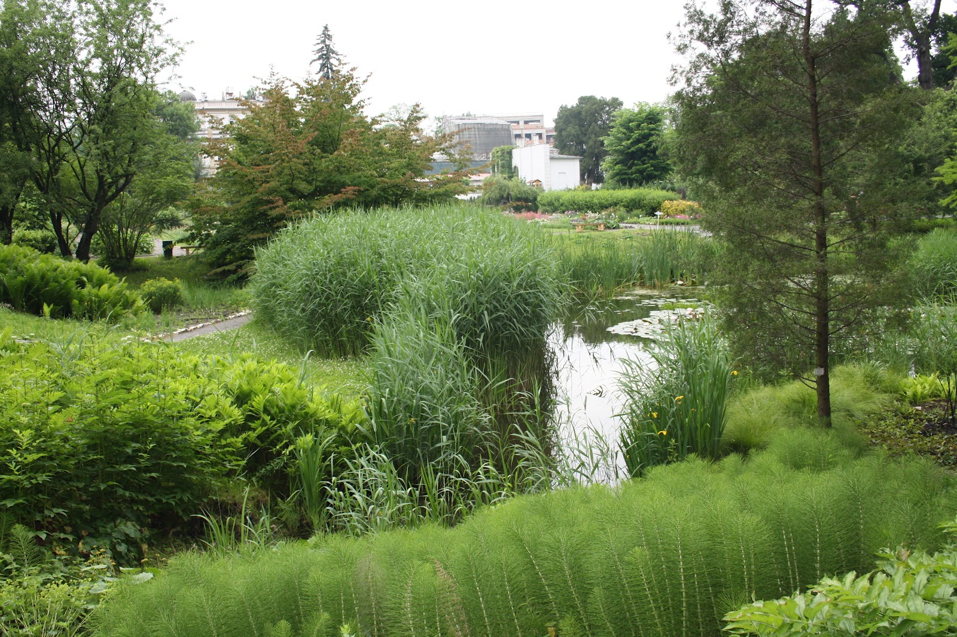
Notes:
Ogród Botaniczny Krakowie,.

Slide 55
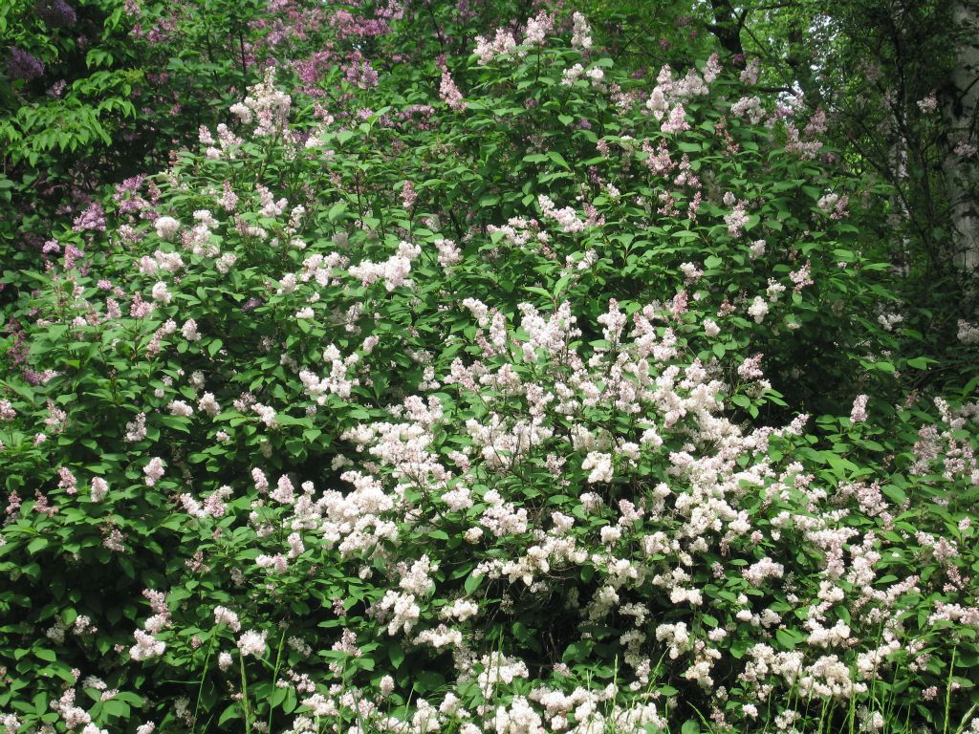
Notes:
Ogród Botaniczny Krakowie,.

Slide 56
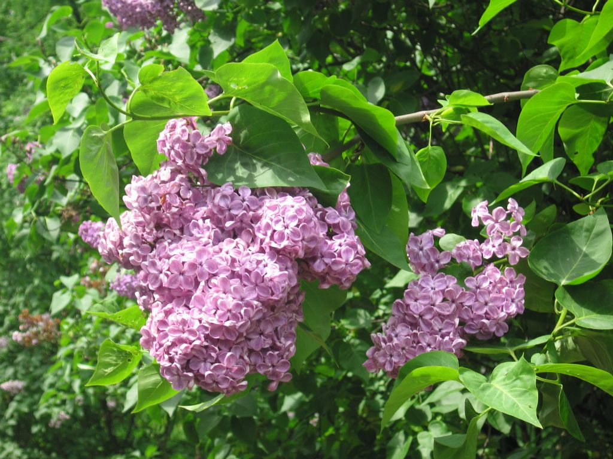
Notes:
Ogród Botaniczny Krakowie,.

Slide 57
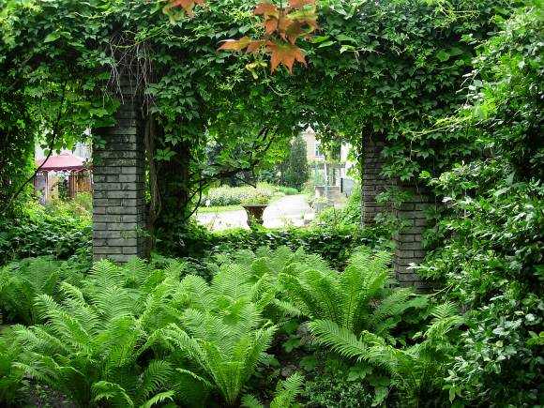
Notes:
Ogród Botaniczny Krakowie,.

Slide 58
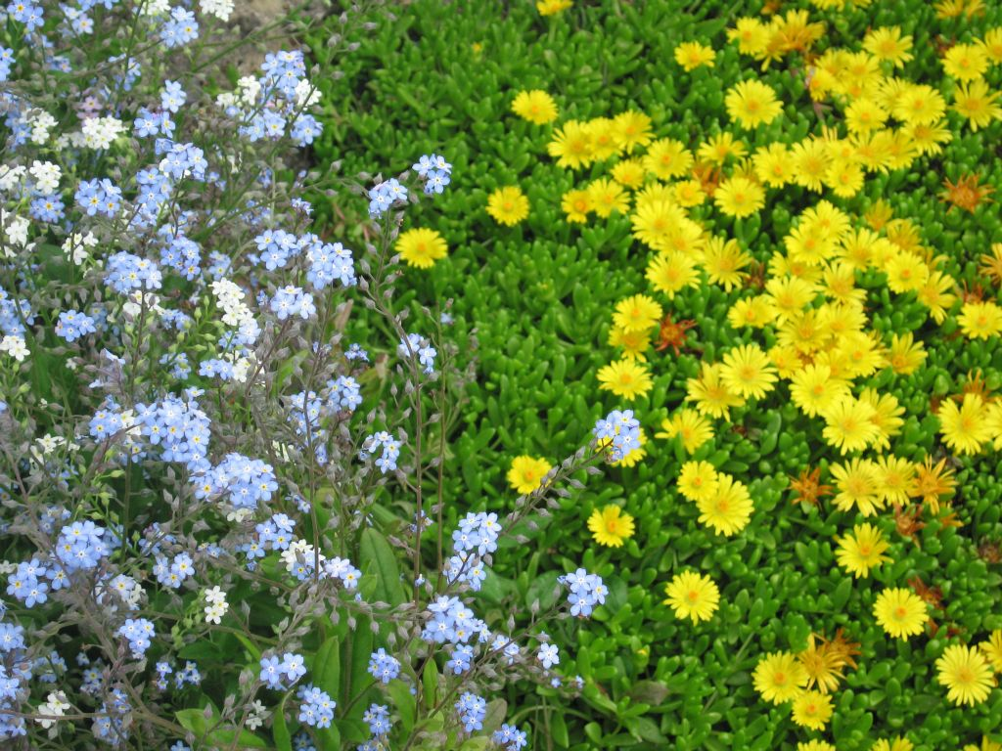
Notes:
Ogród Botaniczny Krakowie,.

Slide 59

Notes:
Ogród Botaniczny Krakowie,.

Slide 60

Notes:
Ogród Botaniczny Krakowie,.

Slide 61

Notes:
Ogród Botaniczny Krakowie,.

Slide 62

Notes:
Ogród Botaniczny Krakowie,.

Slide 63

Notes:
Ogród Botaniczny Krakowie,.

Slide 64

Notes:
Ogród Botaniczny Krakowie,.

Slide 65

Notes:
Ogród Botaniczny Krakowie,.

Slide 66

Notes:
Ogród Botaniczny Krakowie,.

Slide 67

Notes:
Ogród Botaniczny Krakowie,.

Slide 68

Notes:
Ogród Botaniczny Krakowie,.

Slide 69

Notes:
Ogród Botaniczny Krakowie,.

Slide 70

Notes:
Ogród Botaniczny Krakowie,.

Slide 71

Notes:
Ogród Botaniczny Krakowie,.

Slide 72

Notes:
Ogród Botaniczny Krakowie,.

Slide 73

Notes:
Ogród Botaniczny Krakowie,.

Slide 74


Slide 75
Botanic Garden of the Jagiellonian University.-Krakovia
El Jardín Botánico de la Universidad de Cracovia, en polaco: Ogród Botaniczny Uniersytetu Jagiellońskiego w Krakowie (lat. Hortus Botanicus Universitatis Jagiellonicae) con una extensión de 9,6 ha este jardín botánico situado en la ciudad de Cracovia, Polonia, fue el primero de su clase en este país y uno de los primeros de Europa. Depende administrativamente de la Universidad Jagellónica de Cracovia.
Presenta trabajos para la « International Agenda for Botanic Gardens in Conservation ». Su código de identificación internacional como institución botánica, así como las siglas de su herbario es KRA.

Slide 76
Es el jardín botánico más antiguo de Polonia, establecido en 1779 como una de las primeras instituciones científicas de esta naturaleza en Europa.
Aquí se encuentra un gran roble de más de 500 años en el que según la leyenda el rey Boleslas el del gran bigote se ocultó durante el diluvio sueco.
El primer globo del aire caliente de Polonia fue lanzado, desde el observatorio astronómico que aquí se encuentra, en 1784.
En 1792 se estableció dentro del jardín el Observatorio Astronómico de la Universidad acondicionando para tal fin el palacio renacentista del año 1600.
El fundador del Observatorio fue el astrónomo y matemático Jan Śniadecki (1756-1830).

Slide 77
En la década de 1960, se reacondicionó el palacio y se le dio el nombre de "Sniadecki Collegium", acogiendo la sede del Instituto de Botánica de la Universidad Jagellónica.
En sus inicios el jardín botánico se diseñó como un parque barroco de estilo francés, con una disposición de las plantas en dibujos geométricos. Más tarde en el siglo XIX, se creó un lago con los restos de un antiguo meandro del río Vístula, y se construyó en su centro una isla artificial.
En la década de 1860, el jardín botánico de Cracovia se hizo famoso debido a sus colecciones de plantas tropicales, especialmente de orquídeas.
En estos momentos , estaba al frente como director Ignacy Rafal Czerwiakowski (1808-1882), y el jardinero mayor era Józef Warszewicz (1812-1866), viajero y colector de plantas por Centroamérica y Sudamérica, donde descubrió para la ciencia numerosas nuevas especies.

Slide 78


Notes:
Botanic Garden of the Jagiellonian University.-Krakovia

Slide 79

Notes:
Botanic Garden of the Jagiellonian University.-Krakovia

Slide 80

Notes:
Botanic Garden of the Jagiellonian University.-Krakovia

Slide 81



Notes:
Botanic Garden of the Jagiellonian University.-Krakovia

Slide 82

Notes:
Botanic Garden of the Jagiellonian University.-Krakovia

Slide 83

Notes:
Botanic Garden of the Jagiellonian University.-Krakovia

Slide 84

Notes:
Botanic Garden of the Jagiellonian University.-Krakovia

Slide 85
Notes:
Botanic Garden of the Jagiellonian University.-Krakovia

Slide 86

Notes:
Botanic Garden of the Jagiellonian University.-Krakovia

Slide 87
Saint Petersburg Botanical Garden
El Jardín Botánico de San Petersburgo, también conocido como el Jardín Botánico del Instituto Botánico Komarov o el Jardín Botánico Komarov, es el más antiguo jardín botánico en Rusia .
Se trata de colecciones de exteriores e interiores situadas en Aptekarsky Island en San Petersburgo y pertenece al Instituto Botánico Komarov de la Academia de Ciencias de Rusia .
Es 18,9 hectáreas de superficie, y está bordeado por Aptekarsky Prospekt (entrada principal), Prof. Popov Street (segunda entrada), así como los muros de contención de las Karpovka y Bolshaya Neva ríos.

Slide 88
El jardín fue fundado por Pedro I en 1714 como un jardín de hierbas para crecer las plantas medicinales y restableció como institución botánica con el nombre de Imperial Botanical Garden en 1823. Ivan Lepyokhin estaba a cargo del jardín botánico desde 1774 hasta 1802.
A partir de 1855, Eduard August von Regel se asoció con el jardín, primero como director científico y luego como Director General (1875-1892).
Regel tenía una fascinación particular con el género Allium , la supervisión de las colecciones de estas plantas en el extremo oriente de Rusia y escribio sobre ellos dos monografías.
Más de 60 de los alliums que identificó llevan su nombre, por ejemplo, A. giganteum Regel y A. rosenbahianum Regel.
Muchos alliums se pueden ver en el patio norte del jardín.

Slide 89
En 1930 el jardín se convirtió en subordinado a la Academia de Ciencias de la Unión Soviética y en 1931 se fusionó con el Museo Botánico en el Instituto Botánico .
El jardín cuenta con 25 invernaderos construidos en 1823-1824.
Están numerados del 1 al 28 (N º 5 y N º 25 no existen, y 10 y 11 son compartidos).
Algunos de ellos están abiertos al público (visitas guiadas solamente), incluyendo las grandes colecciones de azaleas y otras Ericaceae (N º 6), helechos (N º 15), de cactus y otras suculentas (núm. 16), diversas plantas tropicales ( N º 18), el 23,5 m de altura Invernadero grande de las palmeras con una importante colección de orquídeas (núm. 26) y el efecto invernadero con un estanque que contiene Victoria amazonica (n º 28).
La flor de la noche de cactus Selenicereus grandiflorus , cultivadas allí desde 1857, es un evento celebrado anunciado en medios de comunicación y abierta al público en el invernadero 16 en junio-julio.

Slide 90
Las colecciones de interior sufrieron pérdidas significativas durante el asedio de Leningrado en 1941-1944; de 6.367 especies sólo 861 sobrevivieron.
La cadena de invernaderos rodea el Patio Sur y el Norte Yard, este último con una extensa colección al aire libre de Iridaceae y bulbosas plantas, incluyendo muchas especies de Allium.
El edificio del museo botánico enfrenta el patio norte en lugar del efecto invernadero no inexistentes.
El parque exterior incluye un pequeño jardín de rocas (construido en el final del siglo XIX), ubicado en frente de la Greenhouse Grandes Palm y un arboreto 0,16 kilometros ², organizado en parte como un jardín Inglés y en parte como un jardín formal .
El parque, a diferencia de los invernaderos, está cerrado para los visitantes del 1 octubre al 8 de mayo

Slide 91
.
El parque, a diferencia de los invernaderos, está cerrado para los visitantes del 1 octubre al 8 de mayo
Se elevó sólo 1,5 a 3 m por encima del nivel del mar y por lo tanto ha sufrido regularmente de inundaciones catastróficas característicos de San Petersburgo.
El edificio del herbario construido en 1913 se encuentra en frente de la entrada principal.

Slide 92

Notes:
Saint Petersburg Botanical Garden

Slide 93

Notes:
Saint Petersburg Botanical Garden

Slide 94

Notes:
Saint Petersburg Botanical Garden

Slide 95

Notes:
Saint Petersburg Botanical Garden

Slide 96

Notes:
Saint Petersburg Botanical Garden

Slide 97

Notes:
Saint Petersburg Botanical Garden.-Allium_moly,_

Slide 98

Notes:
Saint Petersburg Botanical Garden

Slide 99

Notes:
Saint Petersburg Botanical Garden

Slide 100

Notes:
Saint Petersburg Botanical Garden

Slide 101
Tallinn Botanic Garden.-Estonia.-
Tallinn Botanic Garden ( estonio : Tallinna Botaanikaaed), es un jardín botánico en Tallinn , Estonia
Se encuentra ubicado en la margen derecha del río Pirita , en el Kloostrimetsa bosque en Pirita distrito. Con una superficie de 123 hectáreas , es el más grande de Estonia.
La idea de fundar un jardín botánico en Tallinn surgió por primera vez en la década de 1860.
Le tomó casi 100 años para que la idea se hiciera realidad.

Slide 102
El jardín fue creado el 1 de diciembre 1961 como una institución subordinada de la Academia de Ciencias de la RSS de Estonia y se desarrolló durante los años siguientes.
Las principales colecciones de plantas se plantaron durante los primeros 20 años.
Las colecciones al aire libre sistemáticas fueron abiertas para los visitantes en 1970 y las colecciones de efecto invernadero en 1971.
En un principio, el foco principal de la investigación fue las especie extranjeros en las necesidades de crecimiento contexto por ejemplo plantas de Estonia y aclimatación. Desde la década de 1970 la investigación se trasladó a la utilización de especies vegetales autóctonas en la jardinería y la horticultura ( Ülle Kukk , Vaike Paju, Marianna Saar etc)

Slide 103
El Jardín Botánico ha añadido una serie de secciones, como la estación de Audaku experimental en Viidumäe Reserva Natural en Saaremaa (desde 1963) y un arboreto en Iru (1973-1994).
Desde 1992 Tallinn Botanic Garden es un miembro de la Asociación de los Jardines Botánicos del Báltico (ABBG), y desde 1994 la Conservación Internacional Botanic Garden (BGCI).
En 1995, la responsabilidad por el Jardín Botánico fue trasladado al ayuntamiento de Tallin.
El territorio del jardín botánico de Tallin ocupa las tierras de la antigua granja de Konstantin Päts , el primer Presidente de Estonia.
El Jardín Botánico abrió las puertas a los visitantes de las colecciones sistemáticas al aire libre dispuestas en 1970, y las colecciones de efecto un año después.
El jardín incluye un arboretum , Rosario (jardín de rosas) y jardín de rocas .

Slide 104

Notes:
Tallinn Botanic Garden.-Estonia.-

Slide 105

Notes:
Tallinn Botanic Garden.-Estonia.-

Slide 106


Slide 107


Slide 108

Notes:
Tallinn Botanic Garden.-Estonia.-

Slide 109

Notes:
Tallinn Botanic Garden.-Estonia.-

Slide 110

Notes:
Tallinn Botanic Garden.-Estonia.-

Slide 111

Notes:
Tallinn Botanic Garden.-Estonia.-

Slide 112


Slide 113

Notes:
Tallinn Botanic Garden.-Estonia.-

Slide 114

Notes:
Tallinn Botanic Garden.-Estonia.-

Slide 115

Notes:
Tallinn Botanic Garden.-Estonia.-

Slide 116


Slide 117

Notes:
Tallinn Botanic Garden.-Estonia.-

Slide 118

Notes:
Tallinn Botanic Garden.-Estonia.-

Slide 119



Notes:
Tallinn Botanic Garden.-Estonia.-

Slide 120

Notes:
Tallinn Botanic Garden.-Estonia.-

Slide 121

Notes:
Tallinn Botanic Garden.-Estonia.-

Slide 122

Notes:
Tallinn Botanic Garden.-Estonia.-

Slide 123

Notes:
Tallinn Botanic Garden.-Estonia.-

